Slide 1


Slide 2
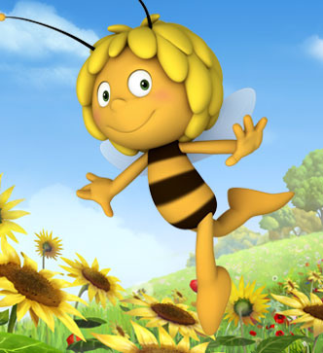
Mi pequeña Herineiva
Quisiera regalarte el mundo entero,
bajarte las estrellas y hasta el mismo universo,
crearte la canción mas hermosa con una simple tonada de mi voz...
a ti mi pequeña princesa lo mejor quiero regalarte...
Tu eres la luz de mis ojos, eres mi motor para seguir cada día,
ilumíname con tu sonrisa
Tu mi pequeña bendición que hace latir a mi corazón,
quiero regalarte la perfección de la vida y compartirla a tu lado...
quiero mostrarte las cosas bellas y lindas que nos conllevan día a día,
a ti mi pequeña muñeca mis mejores tesoros te entregare...
Deseo cada día verte despertar y sonreir,
quiero guardar de ti cada instante, cada momento en los que te veo feliz...
eres tu mi mayor felicidad, eres mi triunfo y mi verdad
para ti mi pequeña hija te daria mi vida entera....te quiero princesa....

Slide 3
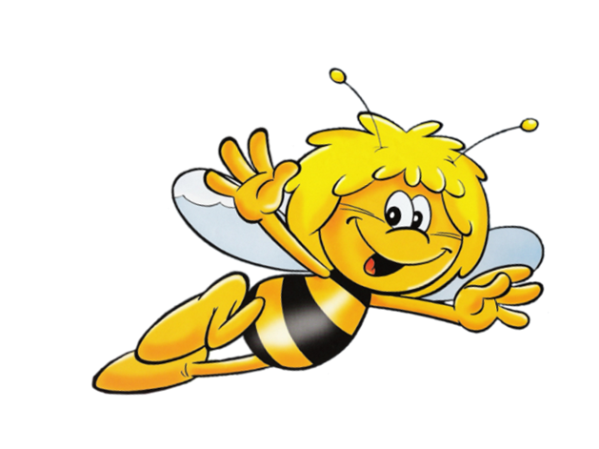
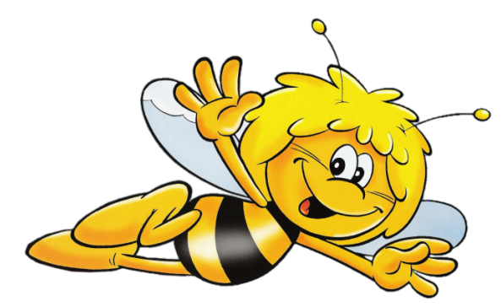
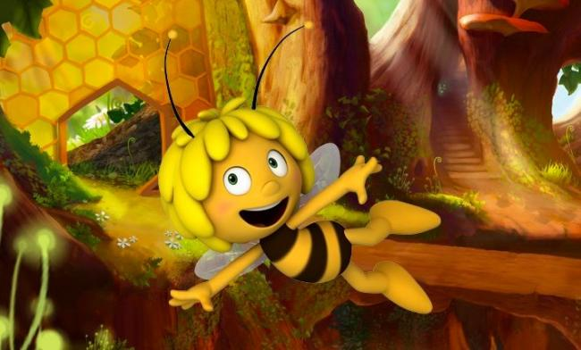
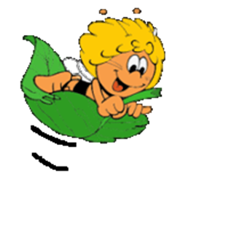

Slide 4
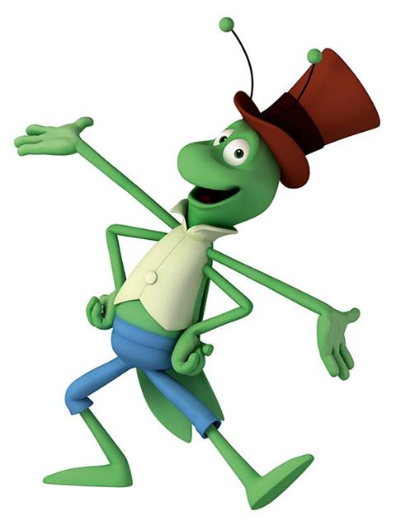
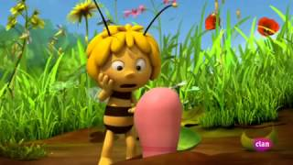
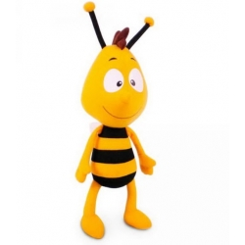
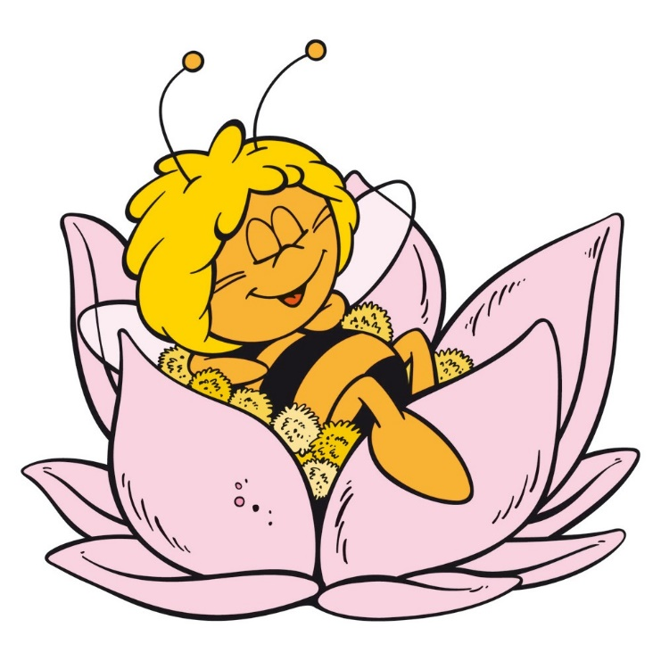
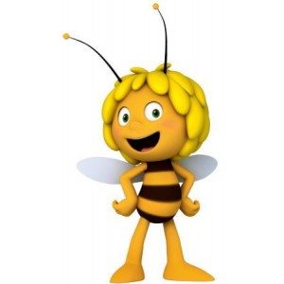

Slide 5


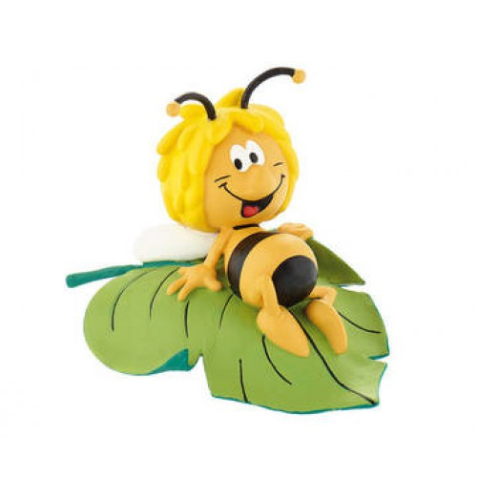
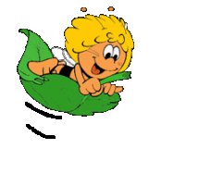

Slide 6
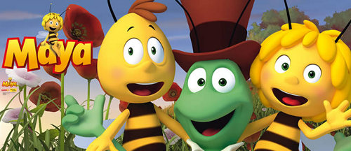
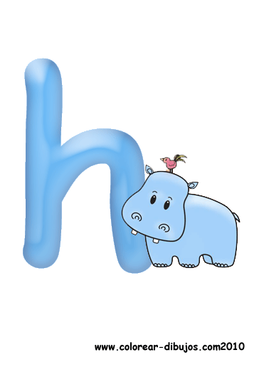
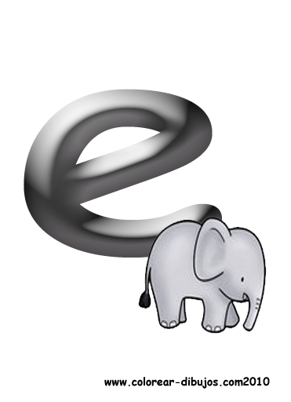


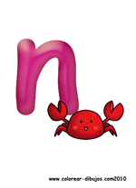



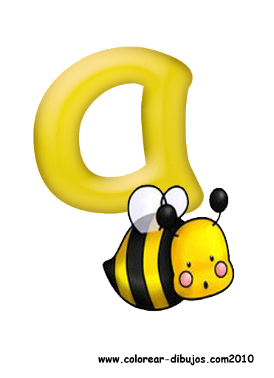

Slide 7
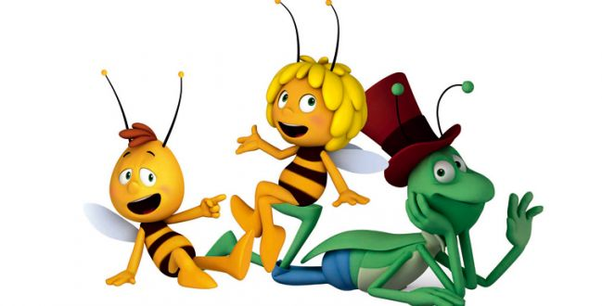
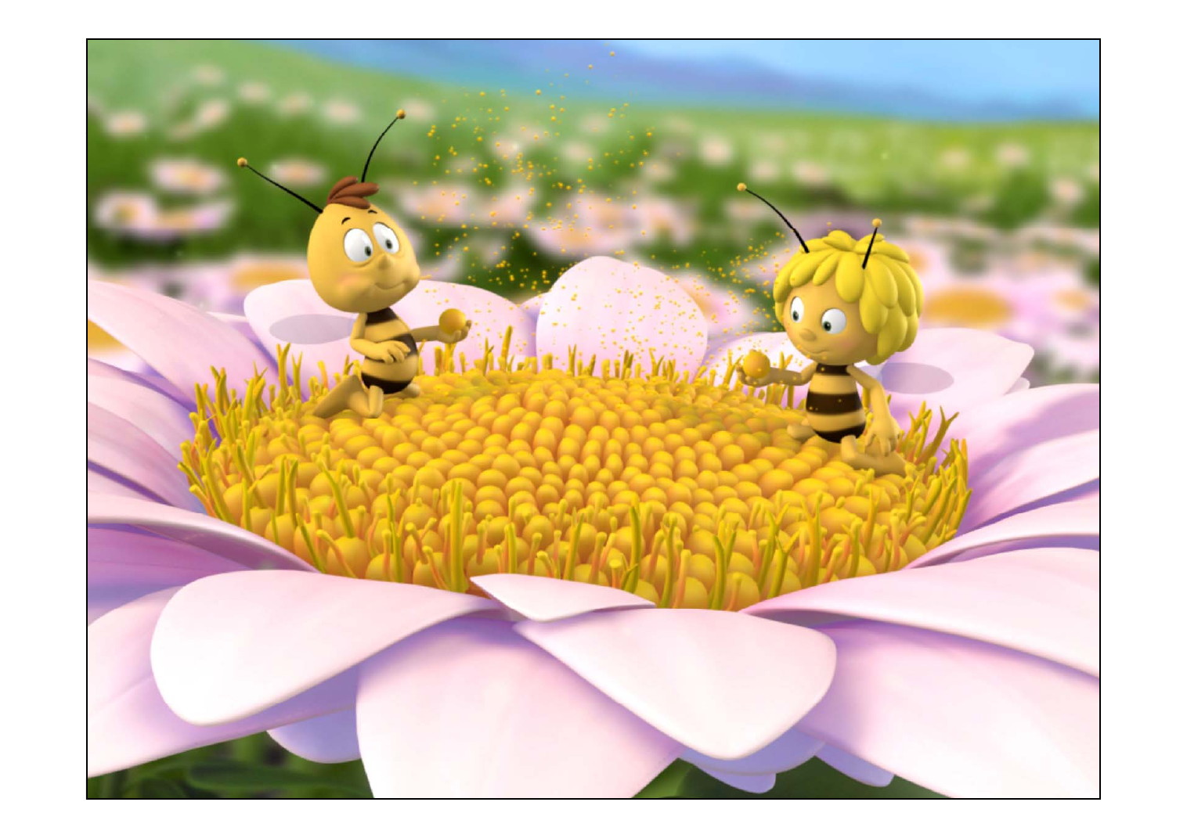
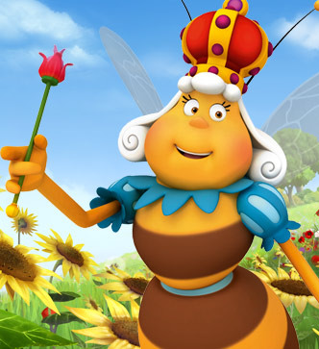
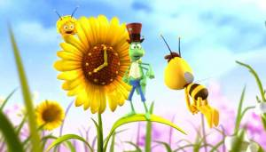
Yaiza

Slide 8




Accede a la sección que desees desde aquí:
PPS Exclusivos
Dedicatorias | Fechas Especiales | Graciosos | Historia y arte | Lugares | Musicales
Naturaleza y Ciencias | Política | Reflexión | Religiosos | Románticos | Salud
Si deseas recibir pps periódicamente en tu correo electrónico subscríbete aquí:

